Slide 1

Муниципальное бюджетное дошкольное образовательное учреждение Детский сад №7 городского округа- город Камышин (МБДОУ Дс №7)
Региональный этап Всероссийского профессионального конкурса «Лучший учитель родного языка и литературы».
Номинация конкурса : «Лучший воспитатель».
Тема : «Театральные этюды, как средство
развития родной речи дошкольников».
Выполнила: Полозова И.Н. воспитатель
г. Волгоград
2025 г.

Slide 2
Цель: познакомить участников мастер - класса с театральными этюдами для дальнейшего использования в своей работе.
Задачи :
Побудить коллег к широкому использованию инновационной технологии «Кукляндия» в организации театрализованной деятельности.
Создать благоприятную психологическую атмосферу в процессе совместной театрализованной деятельности с участием взрослых.
Поддерживать коммуникабельность и доброжелательность между участниками творческого процесса, готовность к творчеству.

Slide 3


Slide 4
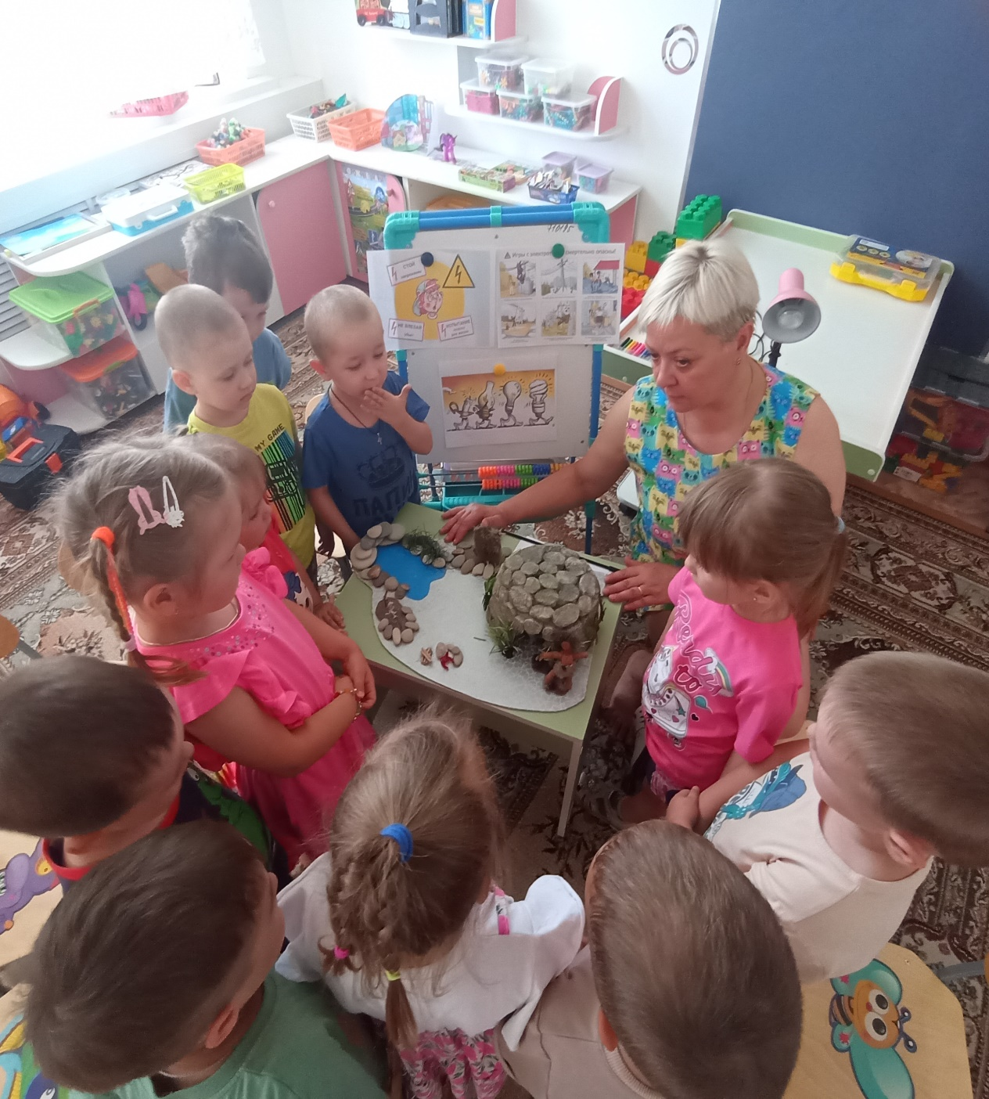
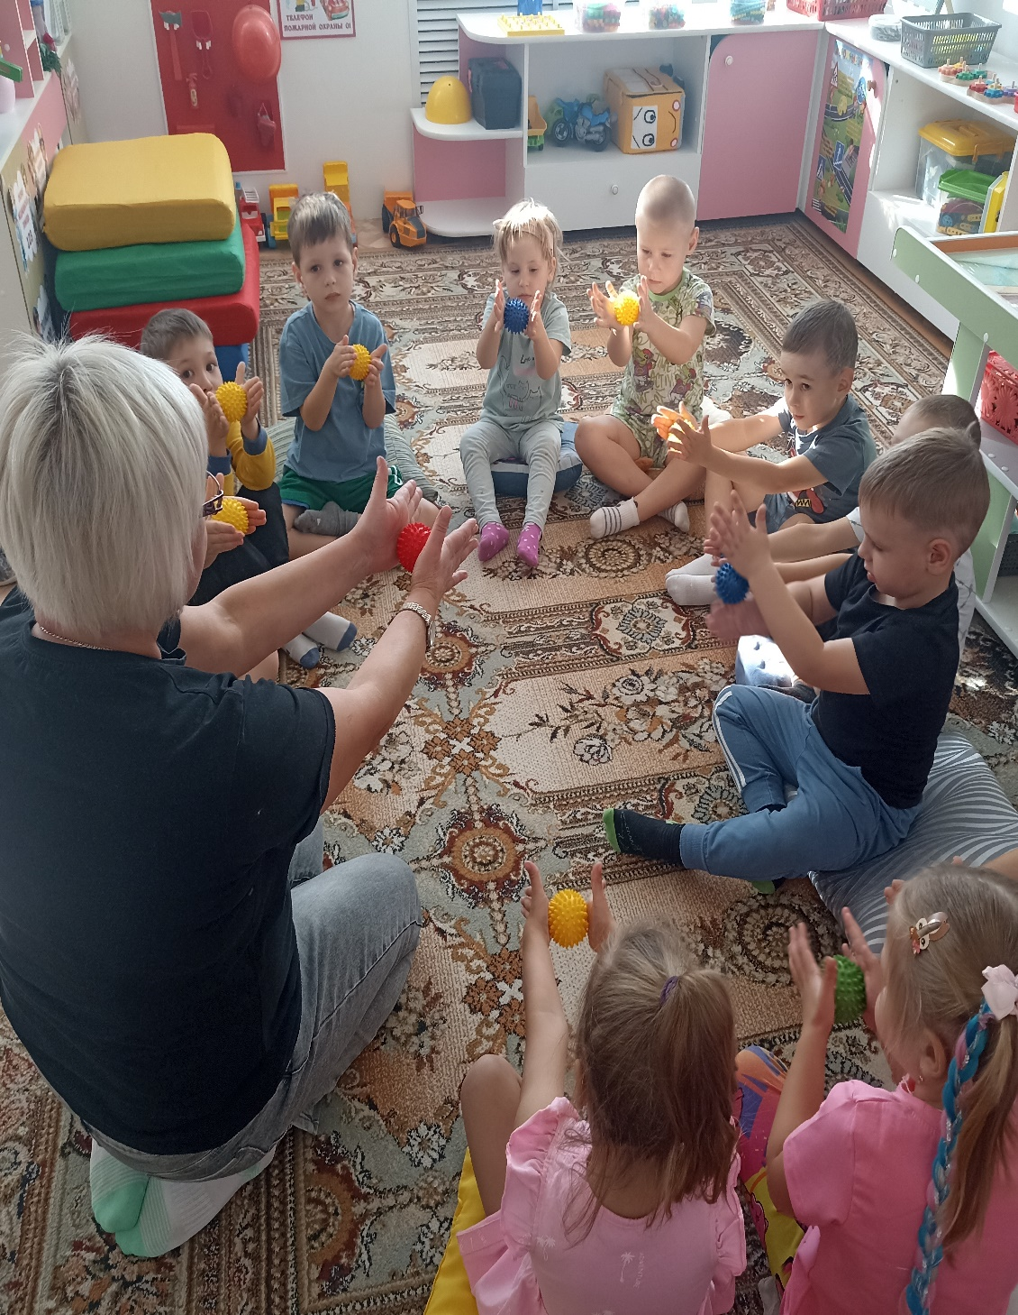
Занятия по развитию речи

Slide 5
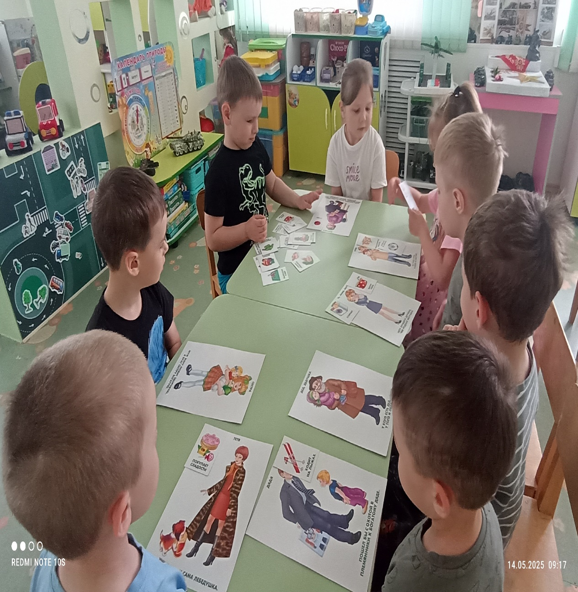
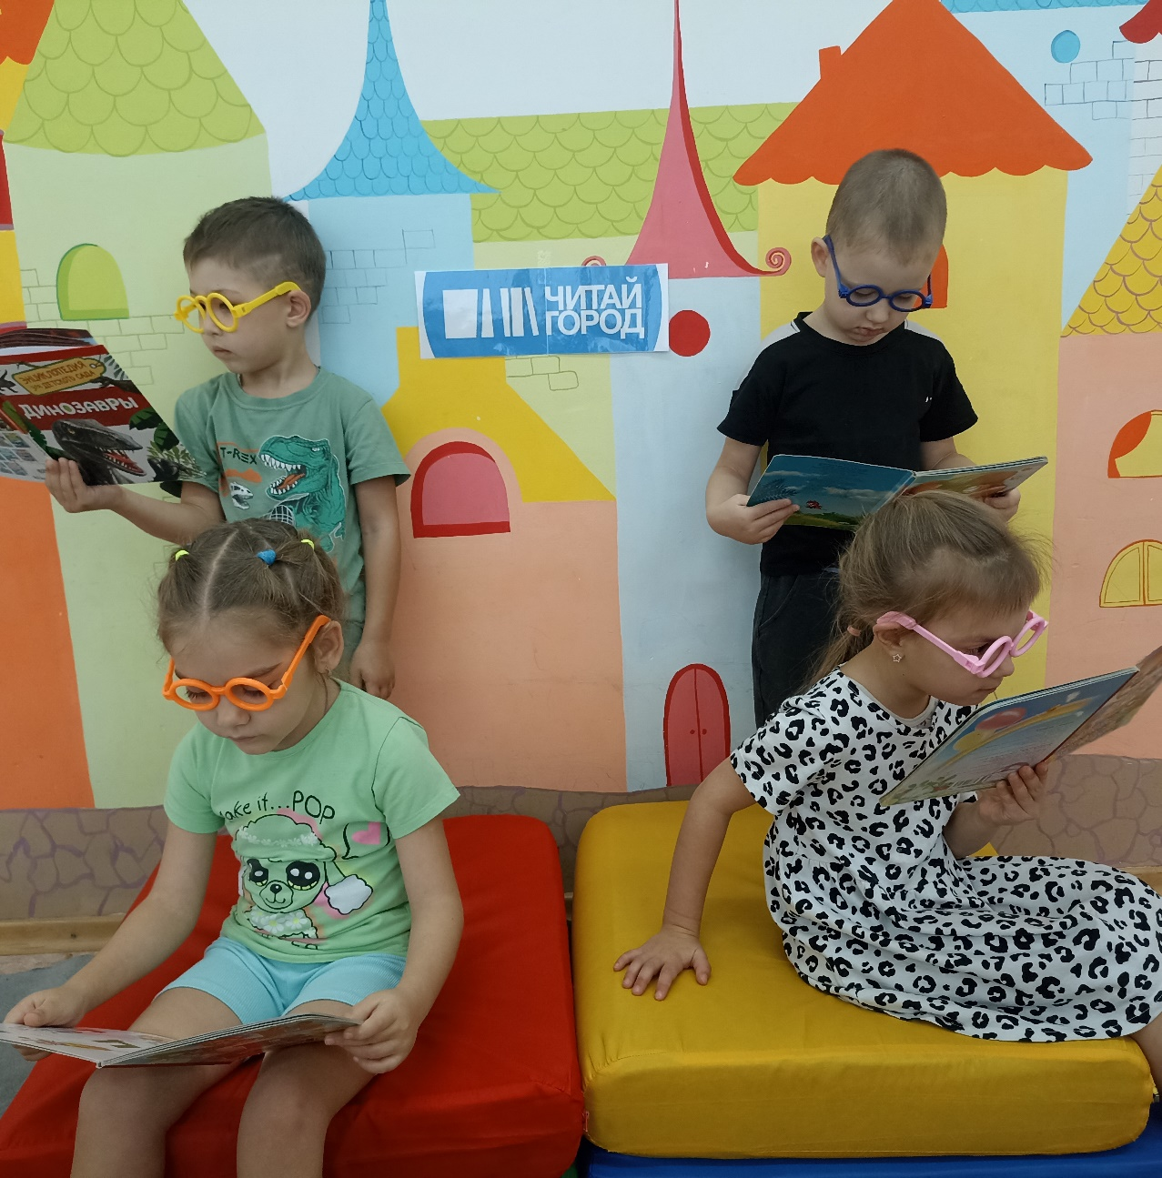
Занятия по развитию речи

Slide 6
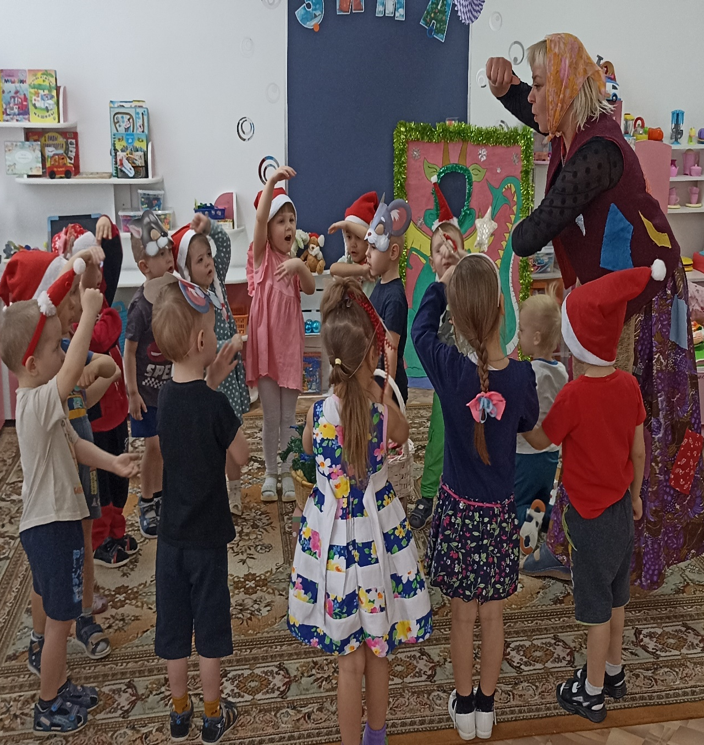
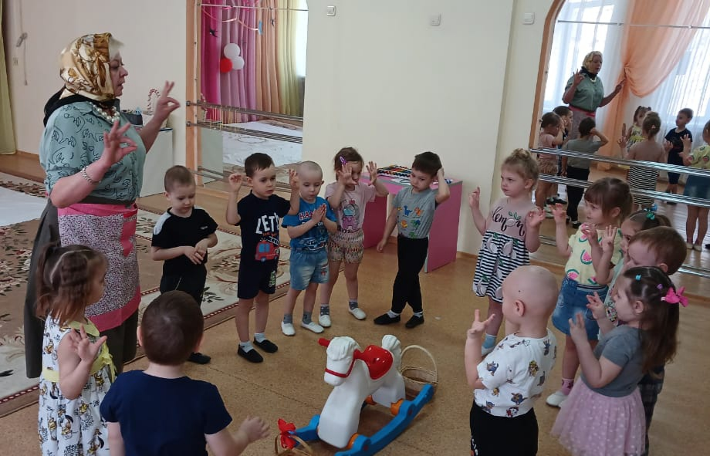
Занятия по развитию речи

Slide 7
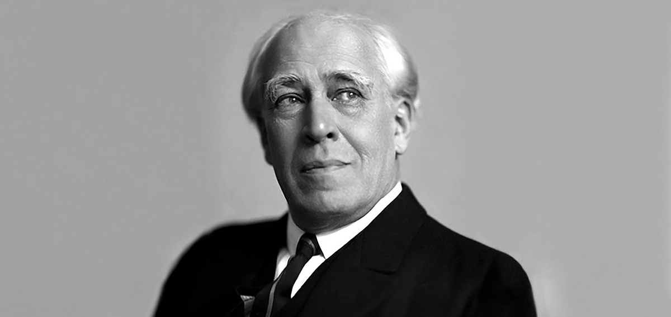
ЭТЮ́Д (франц. étude, букв. – уче­ние, изу­че­ние)
Константин Сергеевич Станиславский- ввел этюдный метод, который стал основой обучения актерскому мастерству.

Slide 8



Slide 9
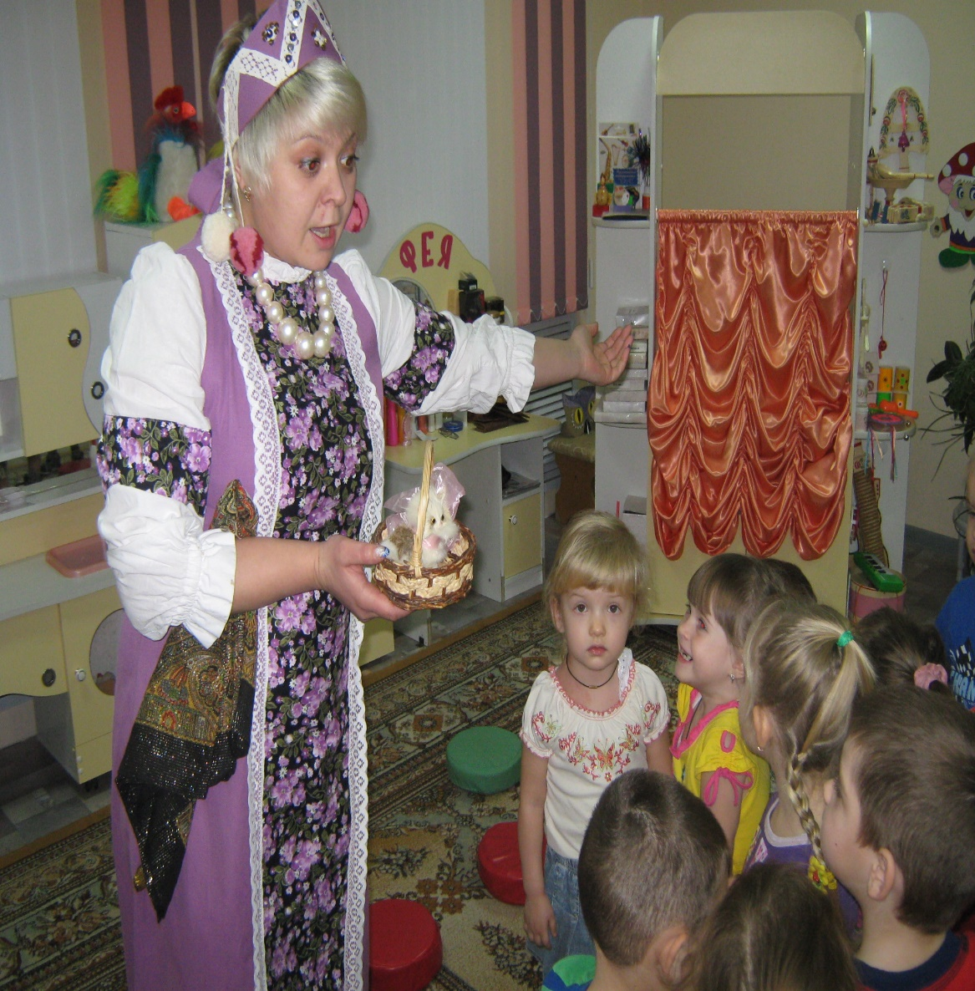
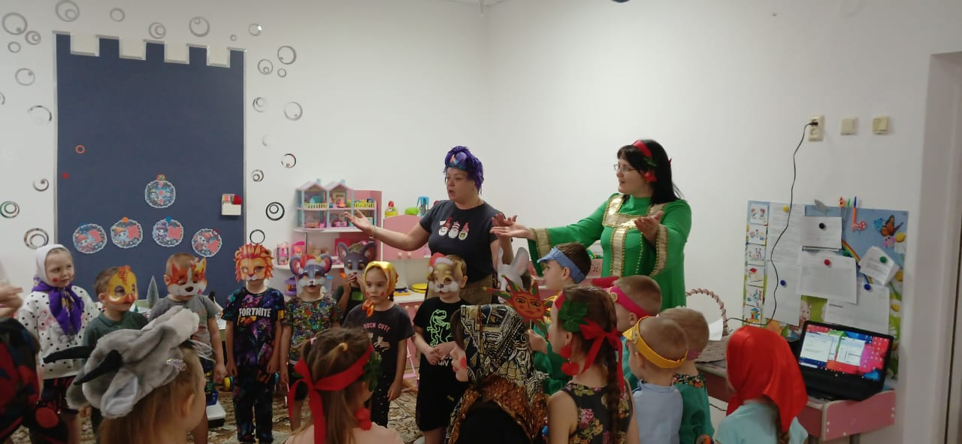
Театральные этюды для инсценировки народных сказок, легенд и историй Поволжья

Slide 10
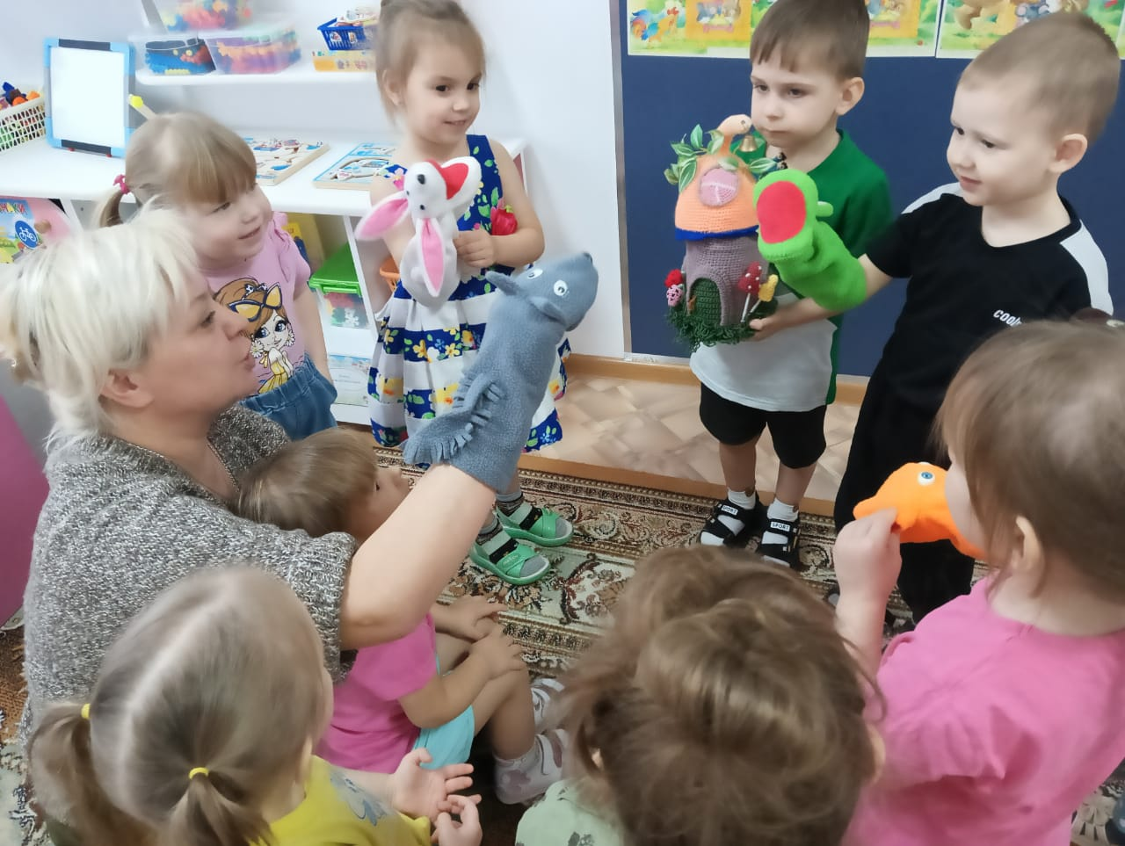
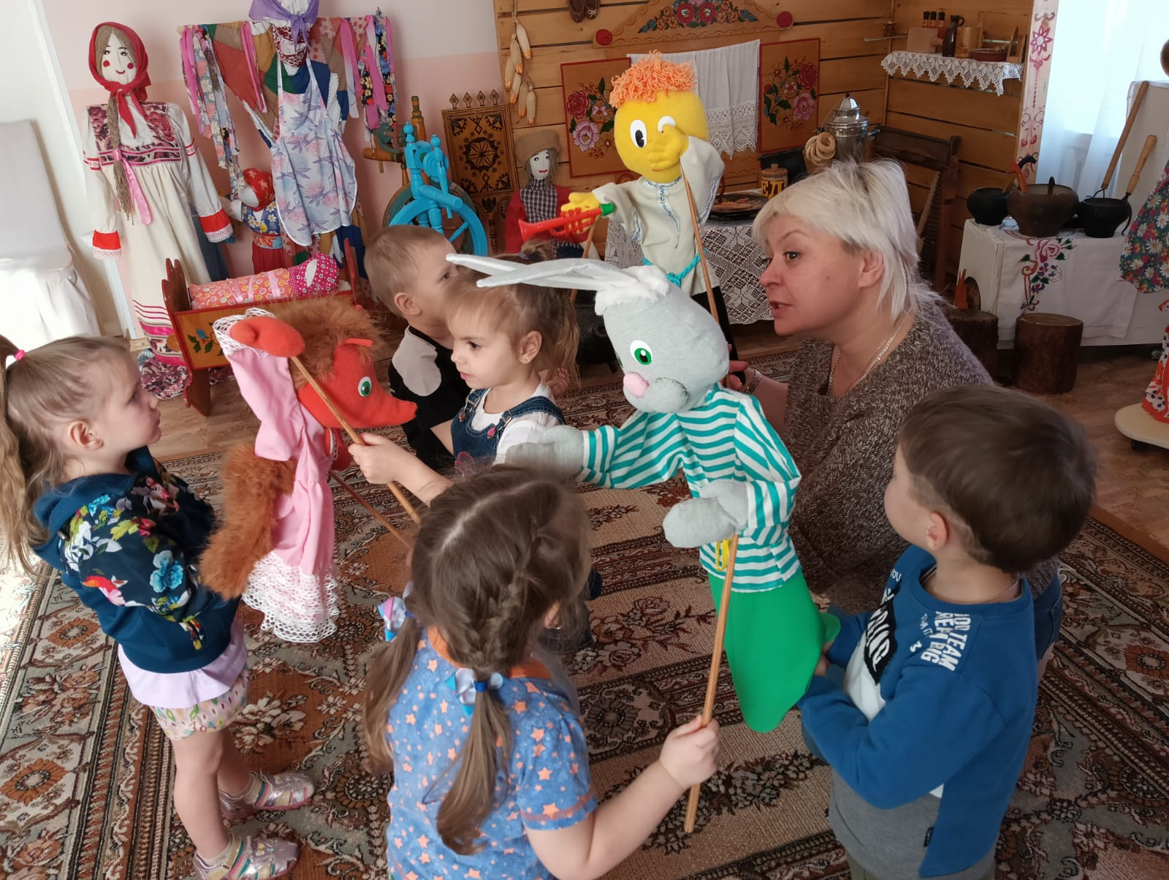
Театральные этюды с использованием технологии «Кукляндия»

Slide 11
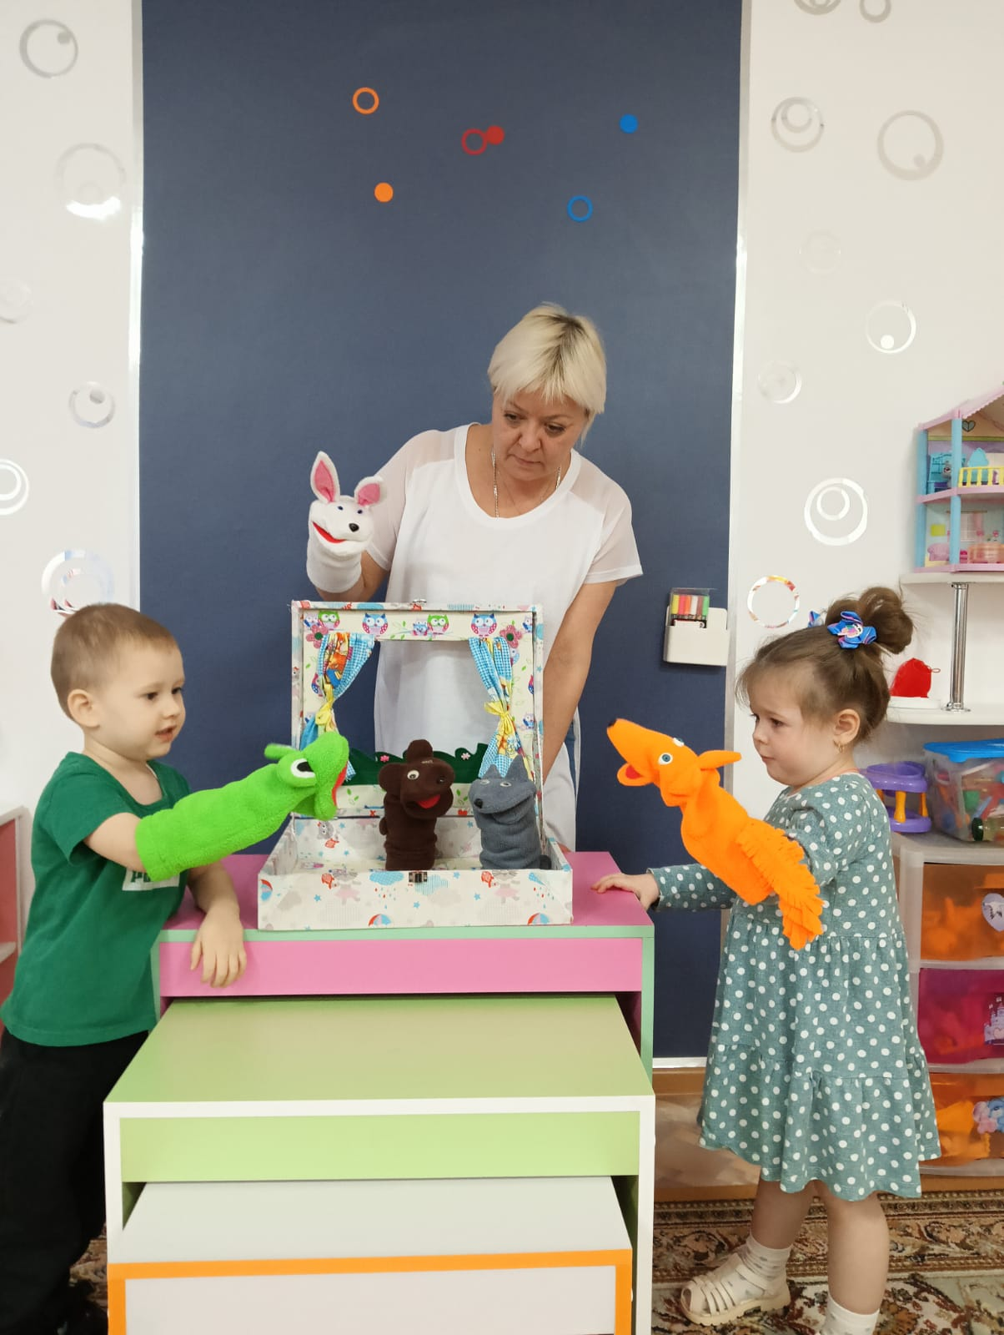
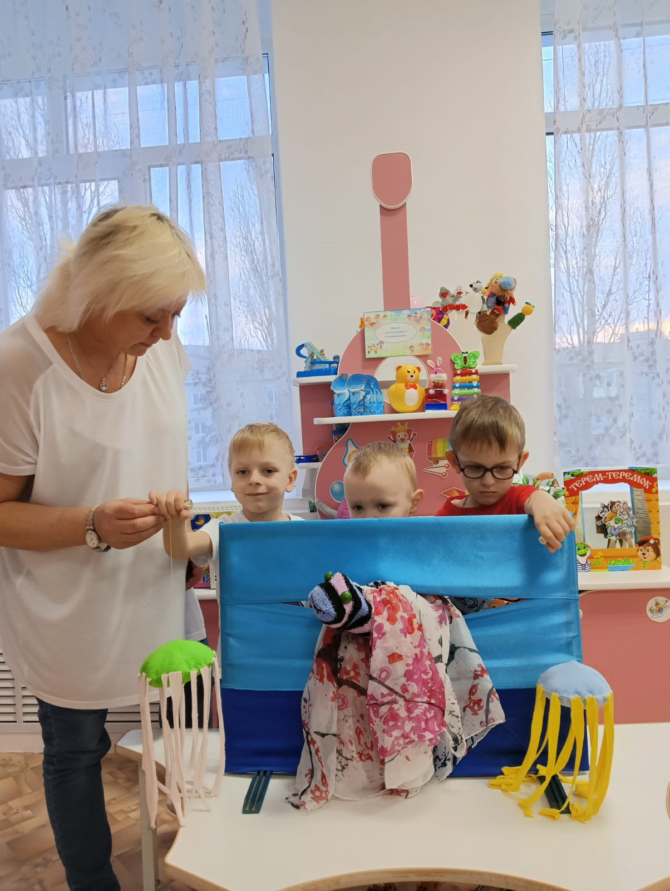
Театральные этюды с элементами кукловождения

Slide 12
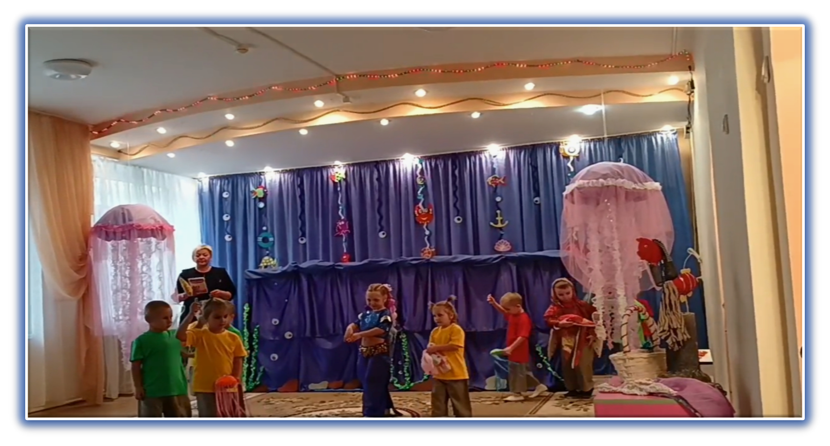
Этюд «В царстве у морской царицы»

Slide 13
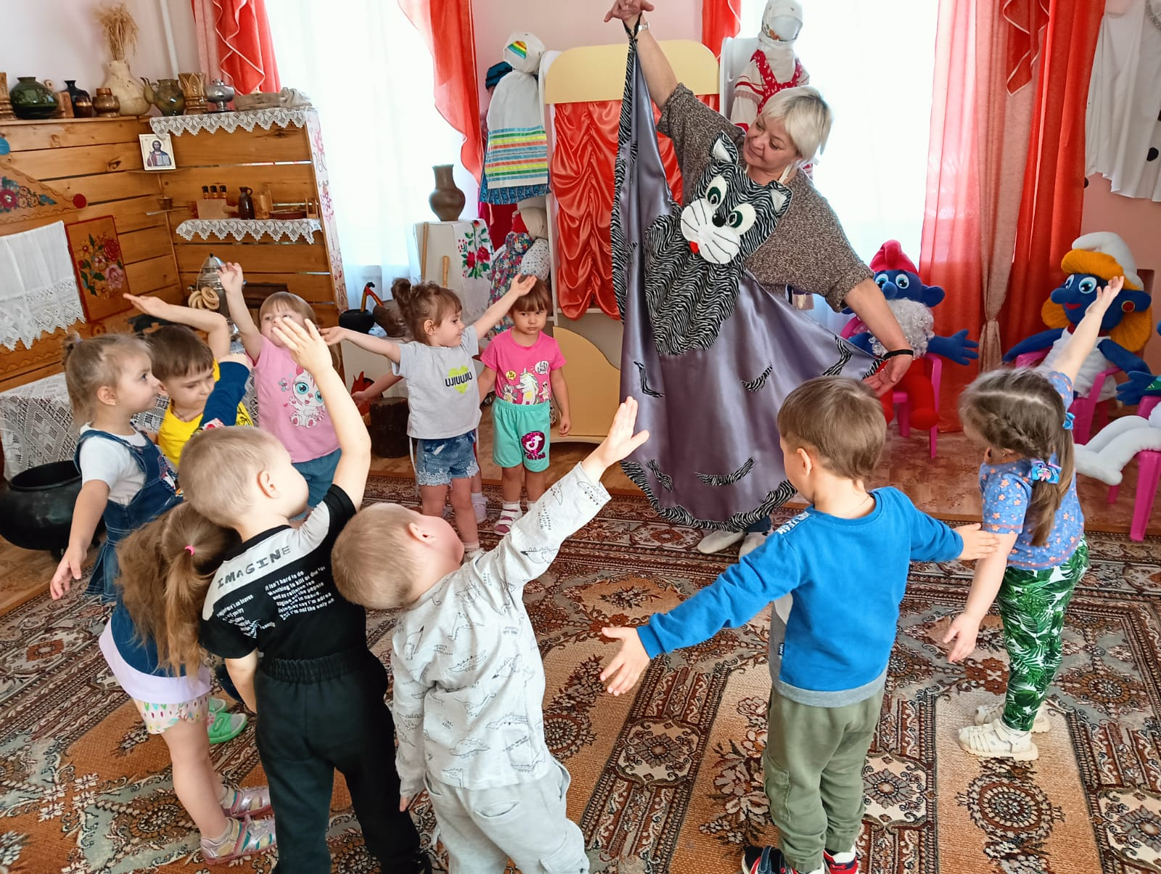
Этюд «Как у котика кота шубка очень хороша»

Slide 14
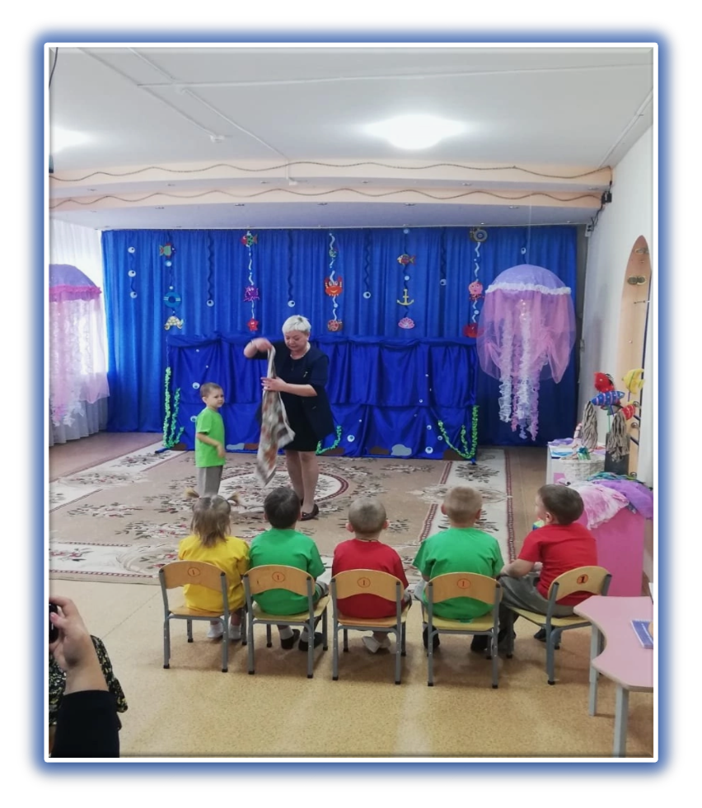
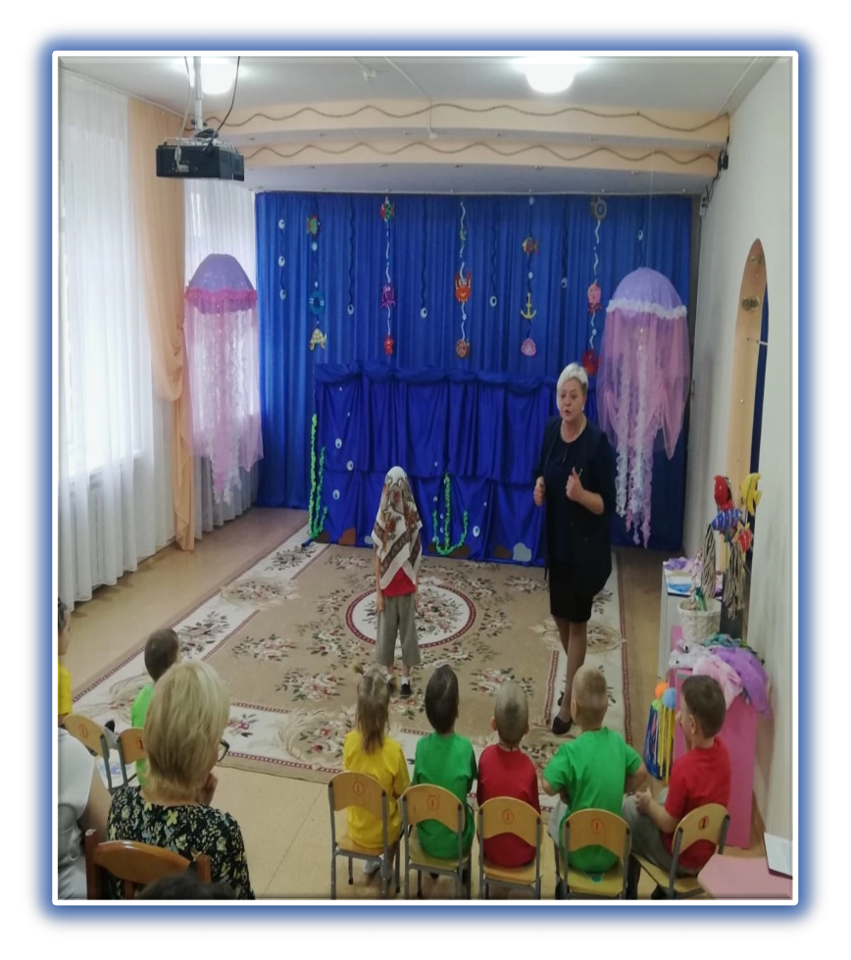
Этюд «Превращалки»

Slide 15
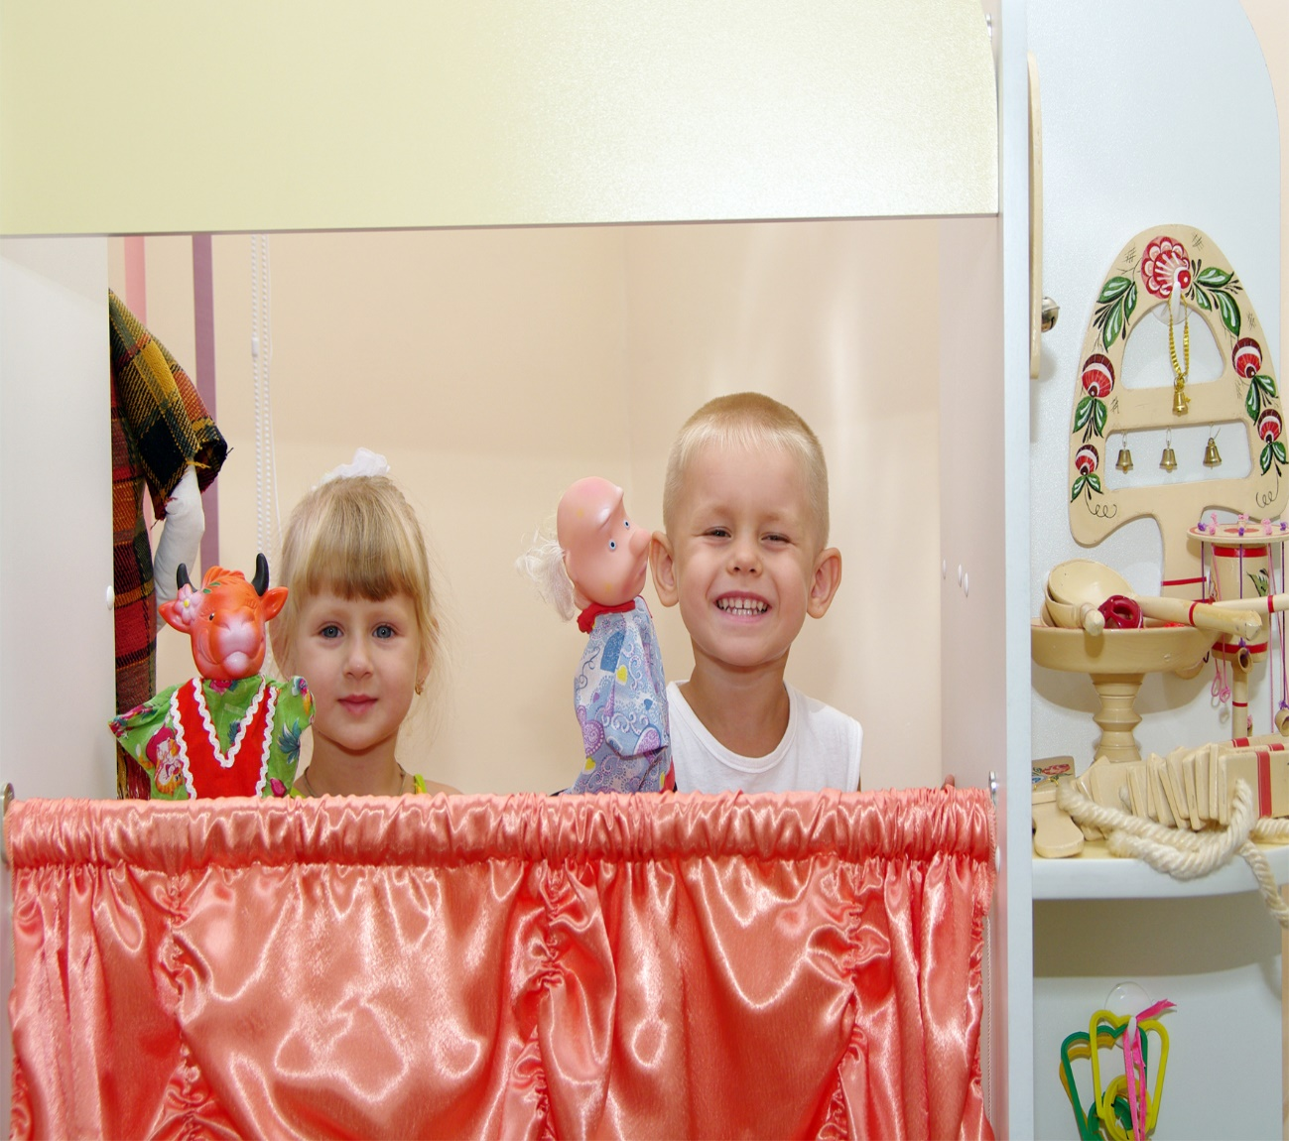
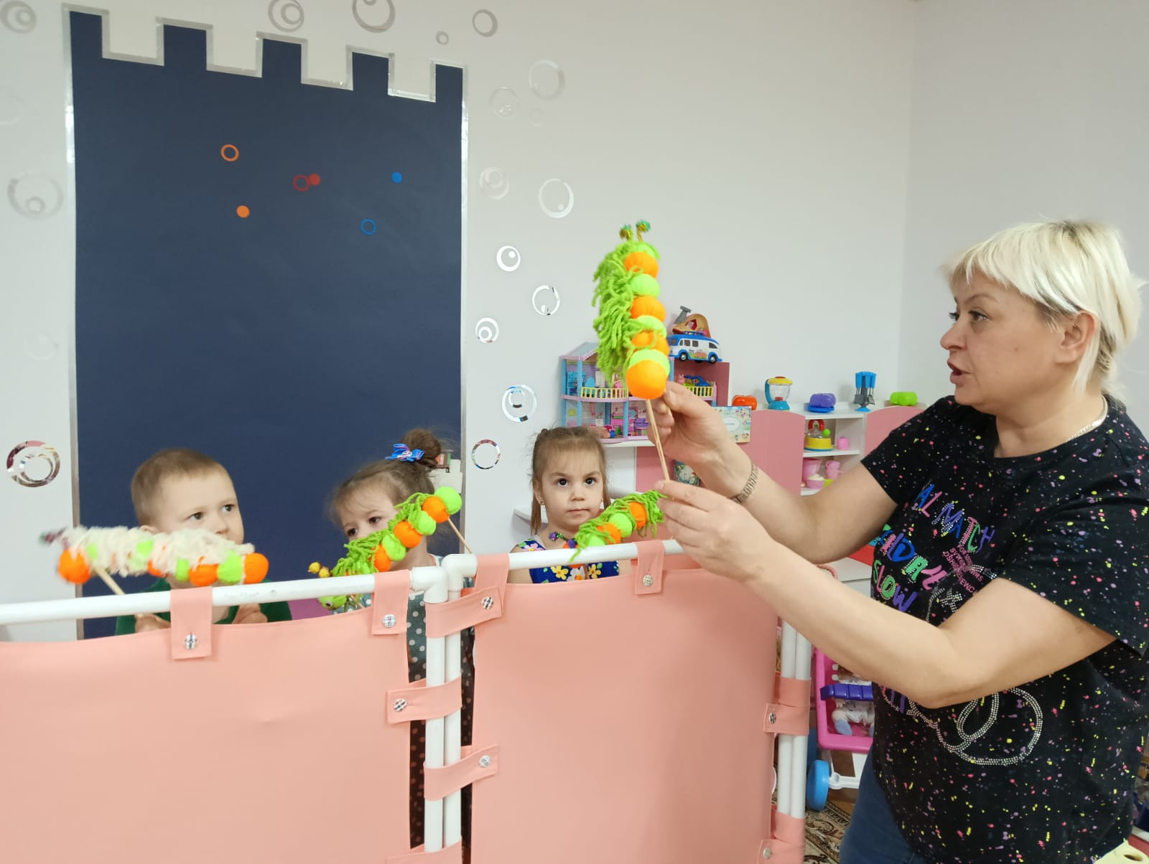
Театральные этюды в самостоятельной деятельности, режимных моментах

Slide 16
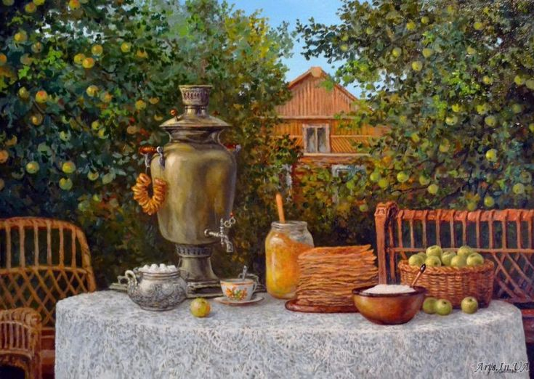
Театральный этюд на развитие голоса и речи «У бабушки в деревне»

Slide 17
Формировать правильно дыхание, которое служит основой для свободного уверенного и четкого произношения звуков.
Вырабатывать интонационную выразительность речи в процессе театрально-игровой деятельности.
Знакомство с различными театральными куклами (настольными, пальчиковыми, прыгунками, штоковыми и др.) и освоение элементарных действий с ними.
- Развитие воображения и фантазии, памяти, выразительности мимики и
пантомимики в этюдах.

Slide 18
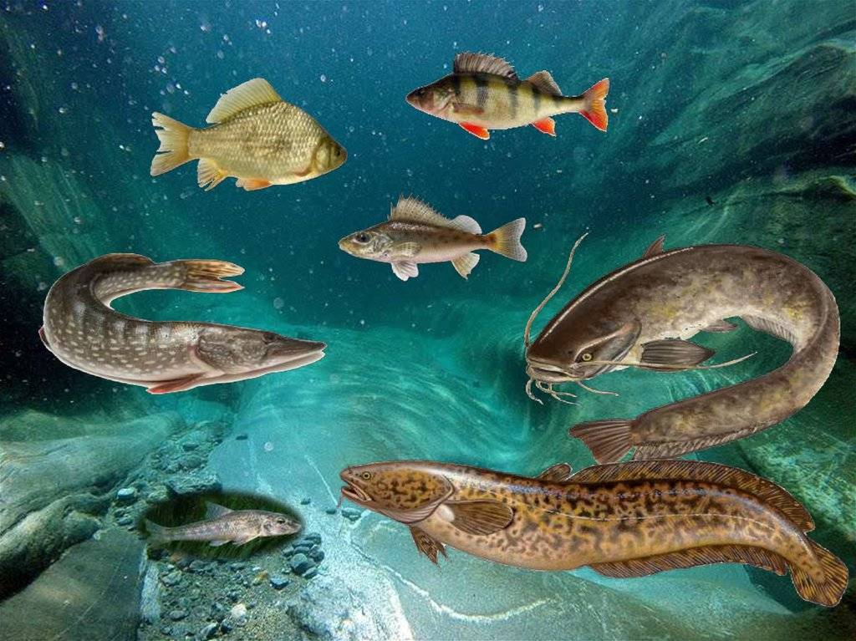
Театральный этюд «Рыбки-рыбешки»

Slide 19

Театральный этюд «Превращалки»

Slide 20
Эффективность использования театральных этюдов в развитии родной речи у дошкольников можно оценить по следующим критериям:
Расширение словарного запаса.
Улучшение артикуляции и дикции.
Повышение интонационной выразительности.
Развитие воображения и творческого мышления.
Улучшение коммуникативных навыков.
Повышение уверенности в себе.
Проявление интереса к родному языку и культуре.

